Slide 1
נשיאות מ"ה
תפיסה

Slide 2

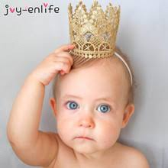

אינטרסים
החניך
סביבת למידה
סביבה חברתית

Slide 3
ייעוד
להוות צוות מייצג ומתאם עבור חניכי מחזור מ"ה;
לצורך קידום לכידות, גיבוש חברתי, אינטגרציה והעשרה הדדית; ויצירת סביבת למידה איכותית ומעודדת יוזמה.

Slide 4
עוצמה
עוצמה = היכולת של B לגרום ל-A לנוע לנקודה Y, על אף שתכנן לנוע לנקודה X.
טווח העוצמה
Y
B
A = סגל...
X
A
A

Slide 5

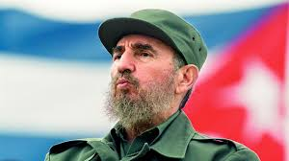



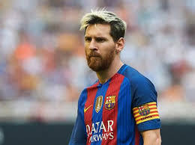


תפיסת עולם
דמוקרטיה
נשיאות קורסית
(לא צוותית)
תאום סגל מלא
אבל לא בהכל...
טווח קצר (וארוך)
ביקורתיות
בונה; לא קנטרנית
פרואקטיביות
אווירה

Slide 6
(כמה) עובדים?!
נשיאות
נשיאות
נשיאות
נשיאות
מליאה
מליאה
מליאה
תאום סגל
תאום סגל
6
weeks
0

Slide 7
תקציב
מקורות – מסים...
'יריית פתיחה' – 100₪ / חניך
שימושים – אירועים קורסיים; ימי הולדת; שוטף (רשימה סגורה)
קופה שנתית / סמסטריאלית
גזבר

Slide 8
(עוד) פרוצדורות
סיכומים כתובים – עפ"י צורך
נע"ת חניכים – עפ"י צורך (מסכם קורסי וכיו"ב)
תאום חניכים בינ"ל
בע"ת בנשיאות –
  דובר / מתאם סגל – אבירם
  גזבר – זיו
  א.פרוטוקולים – שי
  רכז פעילות חברתית – שמואל

Slide 9

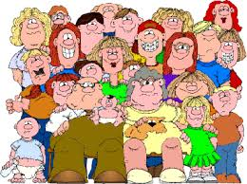
אז מה עושים?
(או – מי צריך נשיאות...?!?)
ועד הורים
ועד כיתה

Slide 10
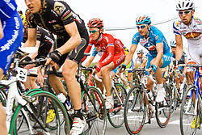




פעילות חברתית
פעילות ספורט מליאתית
טיולי משפחות
חגי השנה
(עברי ולועזי)
פר"ח (פגישת ראש חודש) עברי
הצעות נוספות ..
ימי הולדת

Slide 11


Slide 12
נשיאות מ"ה
תפיסה

